Slide 2
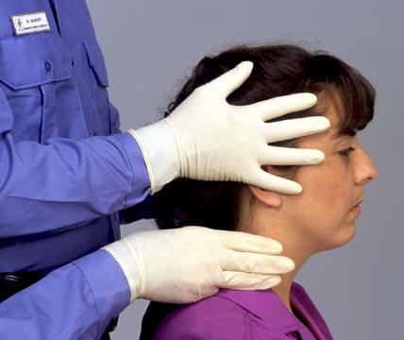
Aplicación de Collarín Cervical
Paciente Sentado
Estabilización Manual y Medida

Slide 3
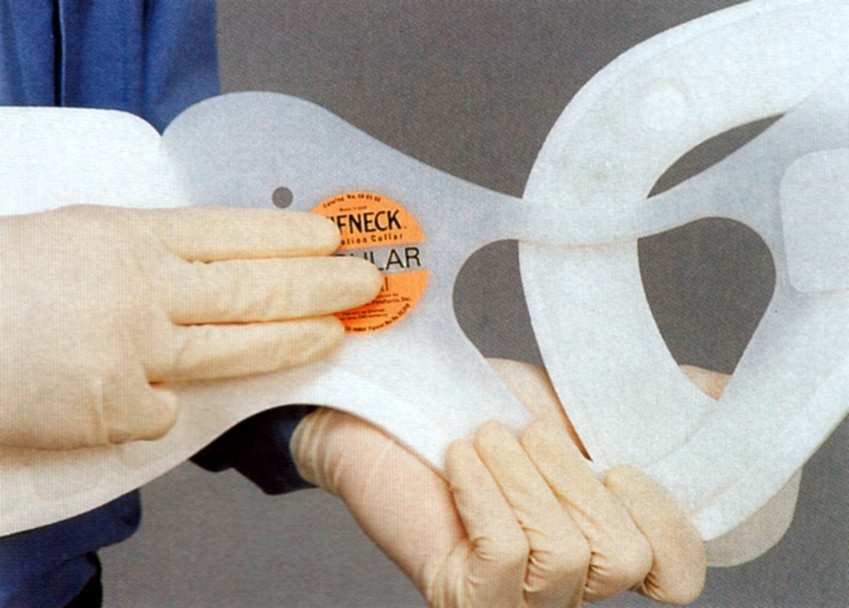
Aplicación de Collarín Cervical
Paciente Sentado
Medida de Collarín Seleccionado

Slide 4
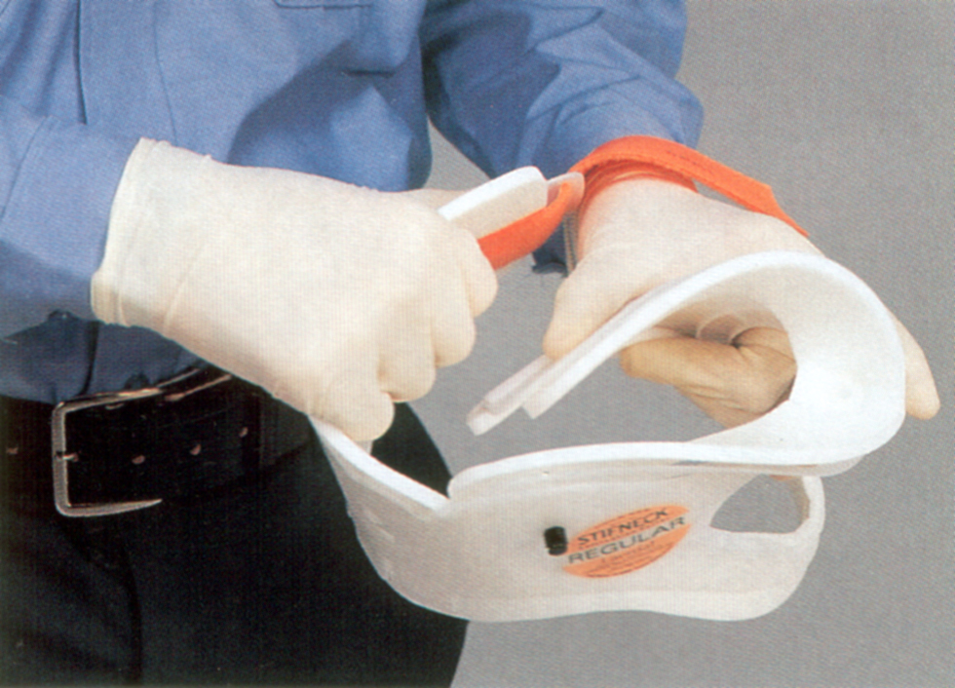
Aplicación de Collarín Cervical
Paciente Sentado
Preparación del Collarín

Slide 5
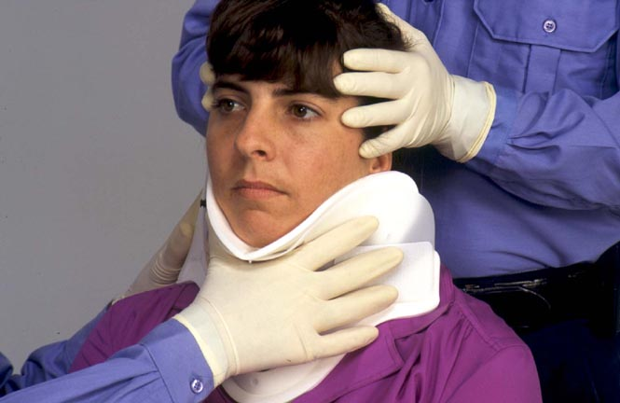
Aplicación de Collarín Cervical
Paciente Sentado
Aplicación del Collarín

Slide 6
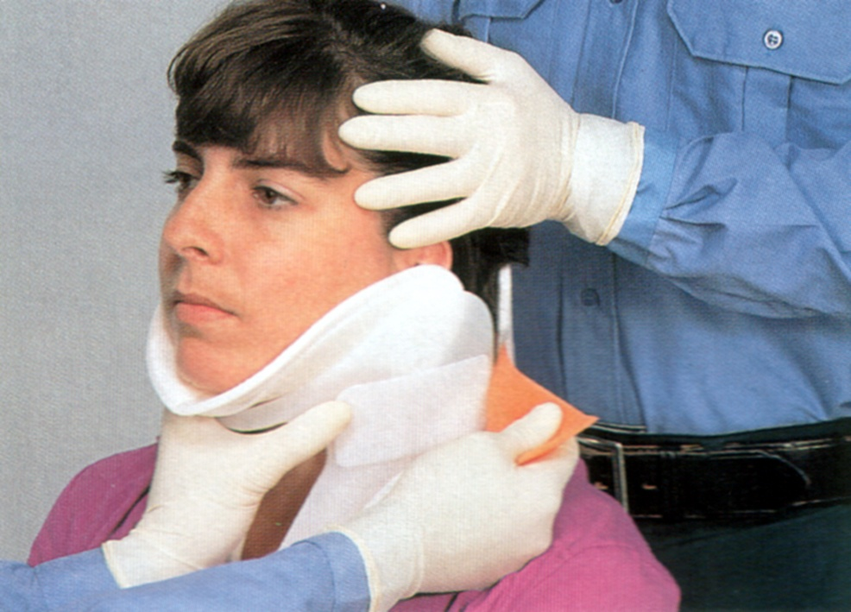
Aplicación de Collarín Cervical
Paciente Sentado
Aseguramiento del Collarín

Slide 7
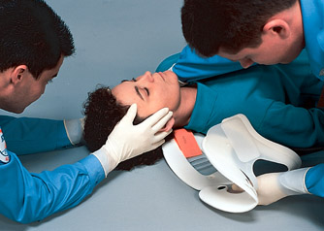
Aplicación de Collarín Cervical
Paciente Supino
Deslizamiento Posterior

Slide 8
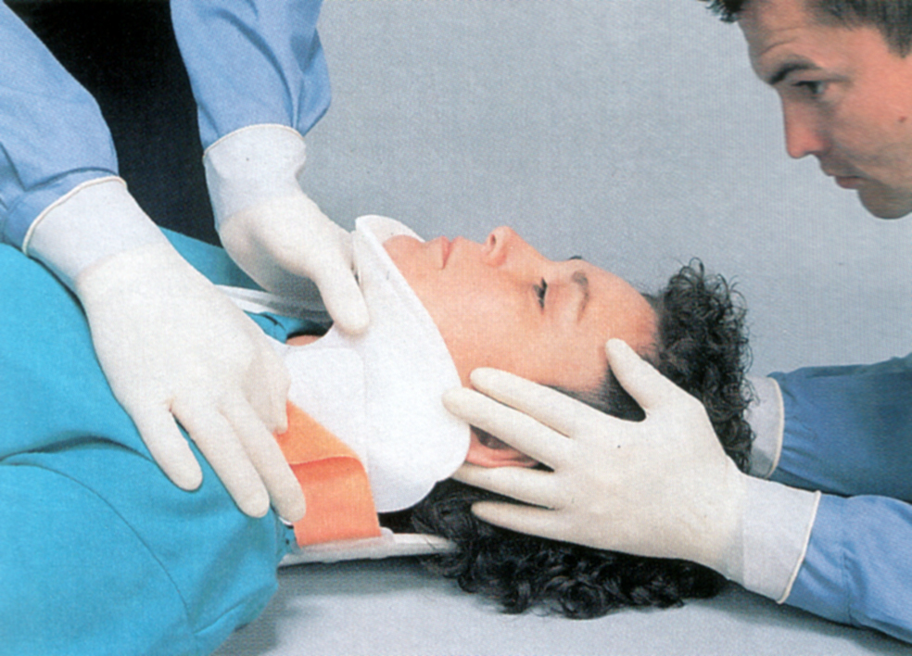
Aplicación de Collarín Cervical
Paciente Supino
Deslizamiento Posterior

Slide 9
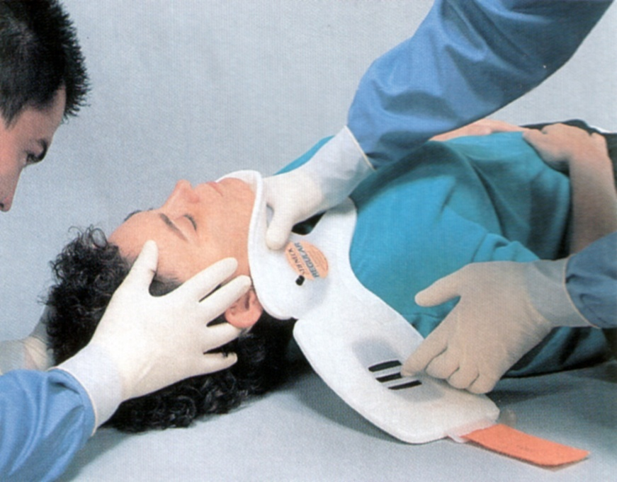
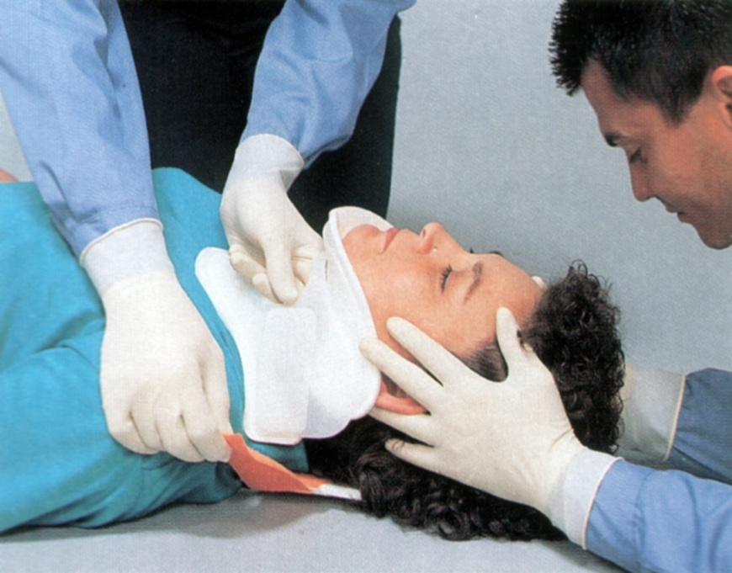
Aplicación de Collarín Cervical
Paciente Supino
Método Alterno

Slide 10
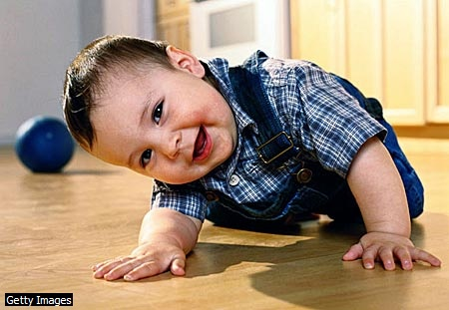
REFLEXIÓN FINAL
UNA EMERGENCIA NO AVISA

Slide 11
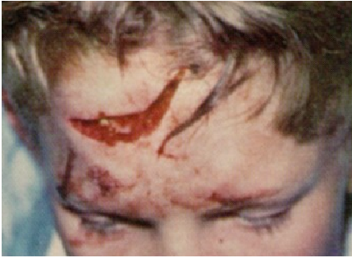
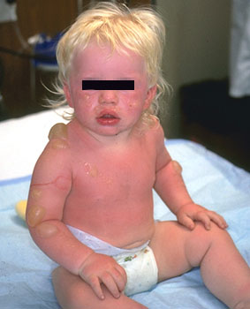
Y SUS CONSECUENCIAS
NOS LLEVAN A:
Lesiones y pérdidas humanas.
Pérdidas económicas y de mercado.
Familias desamparadas
¿Qué esperas para capacitarte y estar preparado?

Slide 12
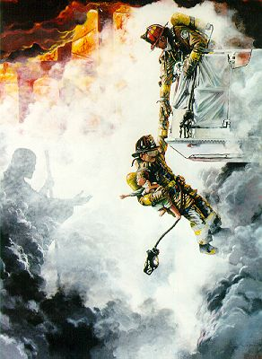
Tu participación es importante
¡BIEN VENIDO!
Al grupo de personas que sacrifican el descanso, el tiempo y el interés personal en pro de la vida y salvaguarda de sus congéneres.

Slide 13
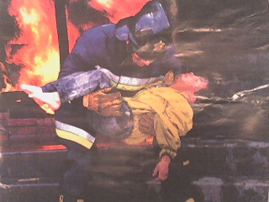
LOS BRIGADISTAS DE
EMERGENCIAS
GRACIAS

